Slide 1
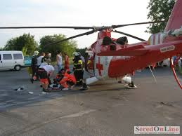
Prevencia pred dopravnými nehodami
Mária Murinová 7.B

Slide 2
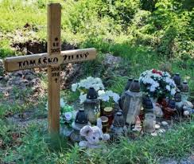
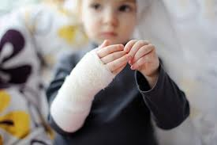
Úmrtnosť detí na Slovensku
Slovenské cesty sú podľa “Rebríčka bezpečnosti európskych ciest, ktorý vypracoval Výbor pre bezpečnosť dopravy EÚ a nórska dopravná služba za rok 2006″ ôsme najnebezpečnejšie v EÚ!
Ale i tak Úrazy pri cestnej doprave sú hlavnou príčinou úmrtia detí a mládeže v krajinách EÚ vo veku od 5 – 24 rokov.
• dôsledné používanie bezpečnostných pásov, ochranných prilieb a detských autosedačiek.
Aj vodiči robia chyby ako :
• porušenie základných povinností
• rýchlosť
• nesprávny spôsob jazdy
• nedanie prednosti v jazde
• nesprávne predchádzanie•
technická Závada vozidla .

Slide 3

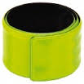
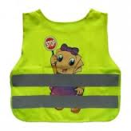

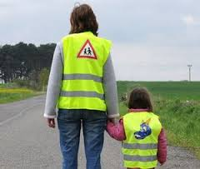
Bezpečnostné prvky
Svojim deťom by rodičia mali dávať reflexné prvky na tašky, ale aj :
reflexný pásik
Vesty pre malých, ale aj veľkých – ( hlavne VTEDY, keď chodia z krúžku neskoro večer a je tma )
A rôzne reflexné smajlíkY alebo iné OBRÁZKY.

Slide 4


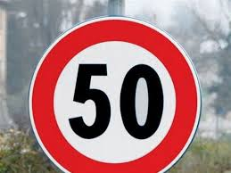

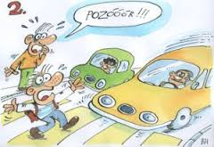


Vodiči by si mali všímať aj tieto značky
Ako napríklad
Pozor deti !
prechod pre chodcov
Taktiež by si mali dávať pozor na rýchlosť, aby sa nestala
Nehoda, Ale i na semafor.
Rodičia by si mali postrážiť aj malé deti aby im
Nevybehli na cestu !!!

Slide 5


Ďakujem za pozornosť !
Vodiči dodržujte rýchlosť a dop. Značky
Rodičia dbajte na to, aby boli vaše deti v bezpečí
Inak na to doplatia nevinné detské životy
Bezpečnosť VŽDY na 1. mieste

